Slide 1
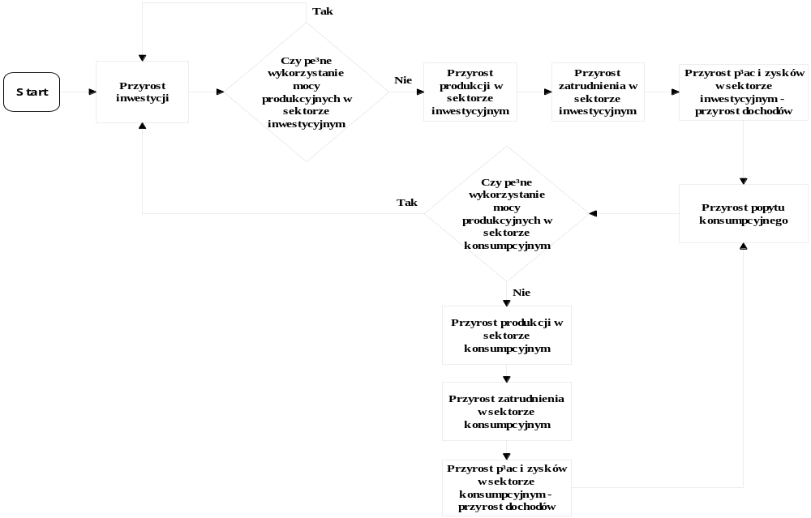
Schemat blokowy
Mechanizm mnożnika – akceleratora

